Slide 1
FanOnTour
September 05 2014

Slide 2
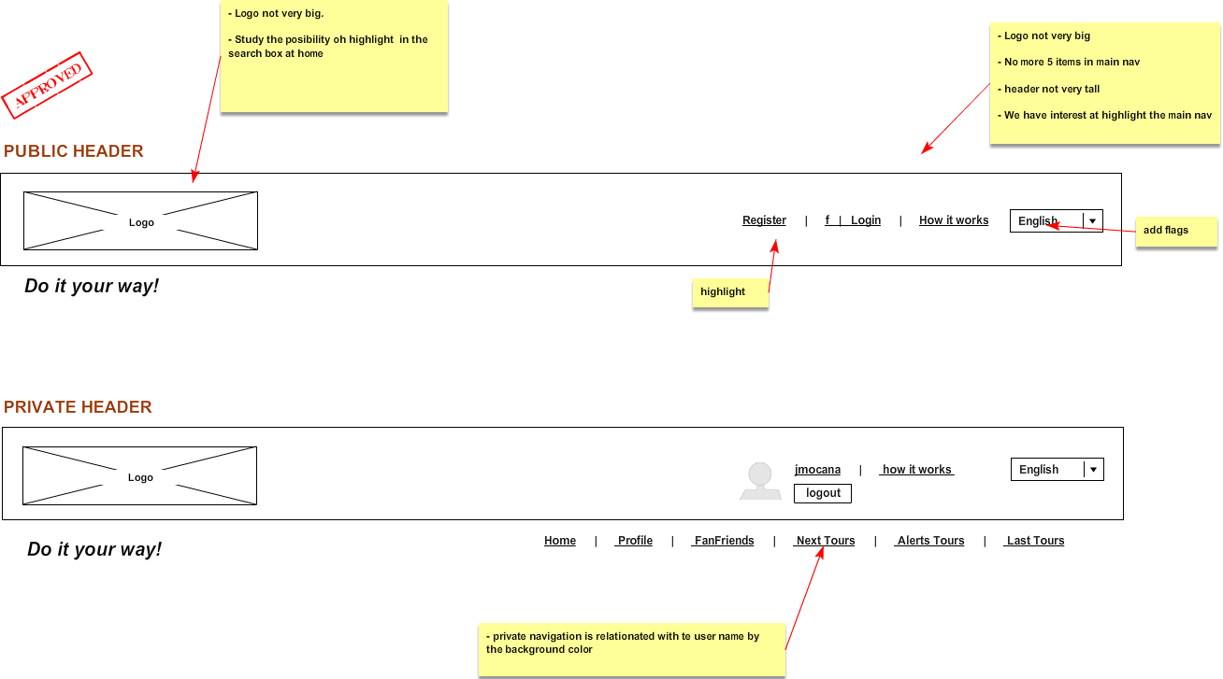

Slide 3
